Slide 1

HaloSense
Analizzatore
di cloro
“If truth prevails, the contributions of a courageous physician and a brilliant engineer to the conquest of waterborne disease will still be remembered in another hundred years.”
Michael J. McGuire - The Chlorine Revolution: Water Disinfection and the Fight to Save Lives
Notes:
Questa è una presentazione generale, per maggiori informazioni, brochures e note tecniche visitare la pagina:
https://www.leafytechnologies.it/prodotti/analizzatore-di-cloro/
Codice documento: PREPI006
Versione: 1.0
Ultima revisione: 13/04/2020

Slide 2
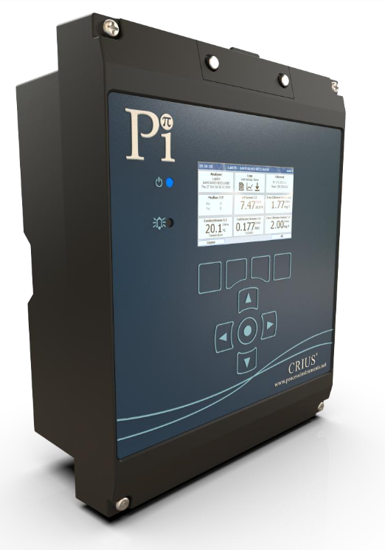
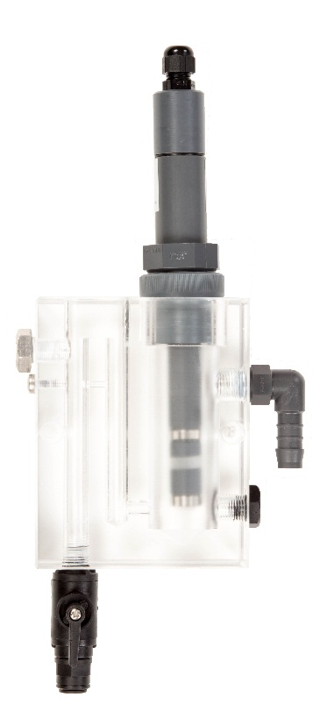
Cos’è HaloSense?
Analizzatore avanzato
Cella di flusso singola
con sensore di cloro
HaloSense è il sensore di cloro che, abbinato ad uno degli analizzatori, permette la misura in continuo ed in linea del cloro nei sistemi di trattamento delle acque.

Slide 3
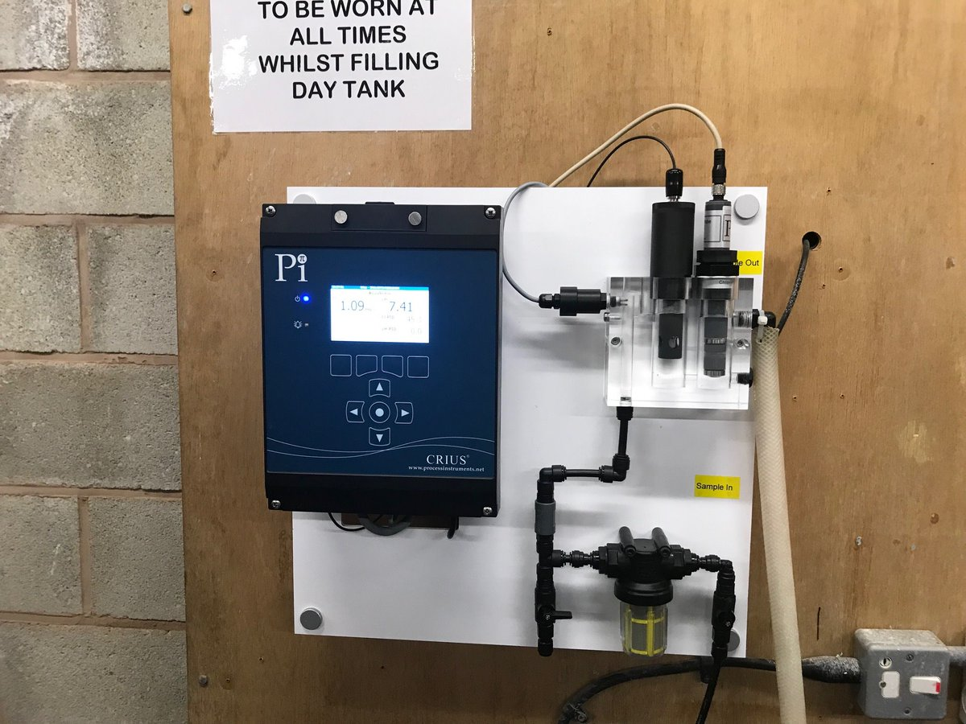
Un’installazione
Analizzatore CRIUS®
con sensore di
cloro libero e pH
in cella a deflusso
doppia

Slide 4
Cosa può misurare esattamente?
Vi sono varie versioni:
Cloro libero : HOCl + OCl⁻
Cloro/Bromo totale : HOBr + OBr⁻ + bromammine
Bromo in acqua di mare : HOCl + OCl⁻ + clorammine
Assenza di Cloro (Zero) : HOCl + OCl⁻
Vi è infine una versione per piscine che misura il cloro (HOCl + OCl⁻) libero in presenza di acido cianurico

Slide 5
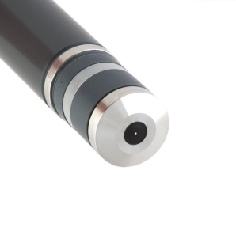
Perché scegliere HaloSense?
Poca deriva della misurazione
Deriva dello zero assente
Manutenzione limitata
Durevole
Inoltre grazie ad un sistema di autopulizia opzionale è possibile utilizzare il sensore
anche in acque sporche/reflue/industriali e mantenerlo funzionante.

Slide 6
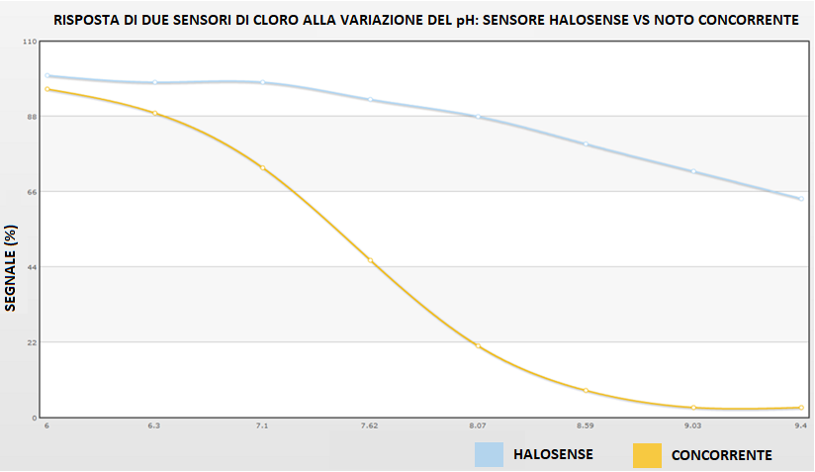
Poca dipendenza dal pH

Slide 7
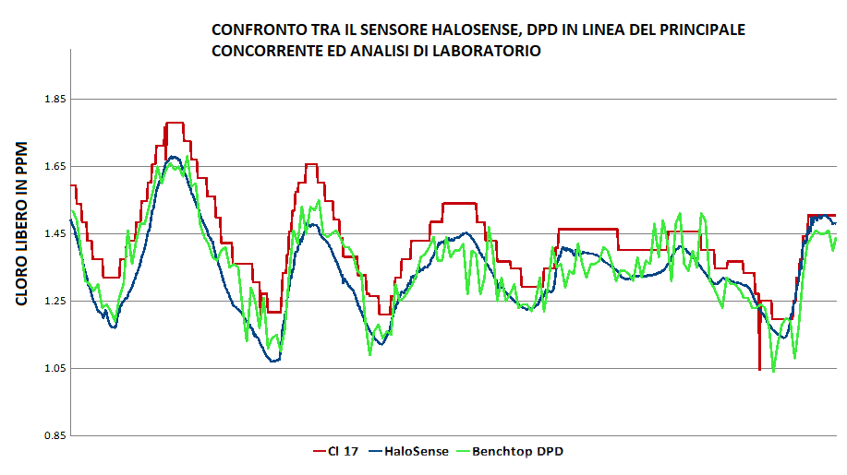
Confronto con DPD in linea

Slide 8
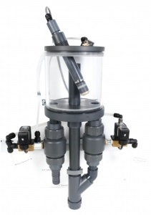
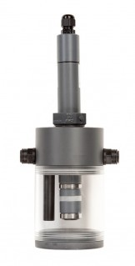
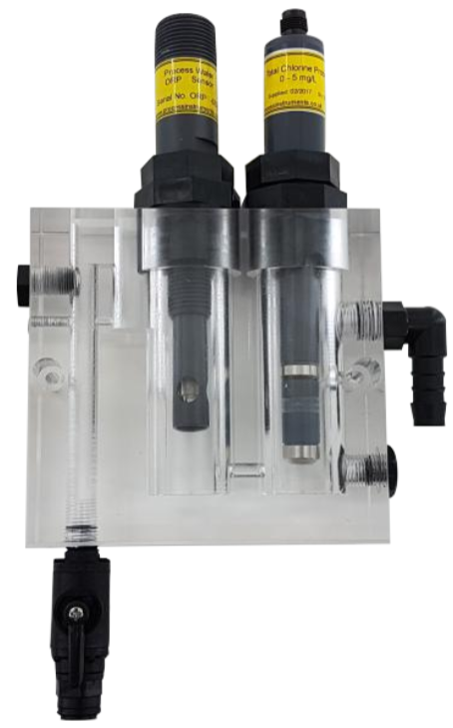
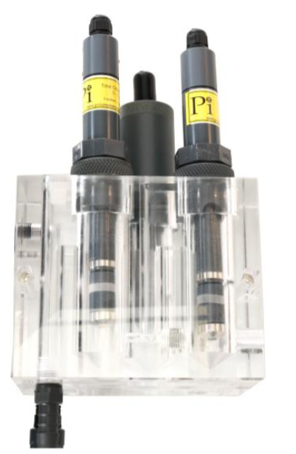
Opzioni di installazione
Sistema di
autopulizia
Celle di flusso:
chiusa, singola, doppia e tripla

Slide 9


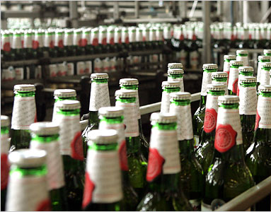
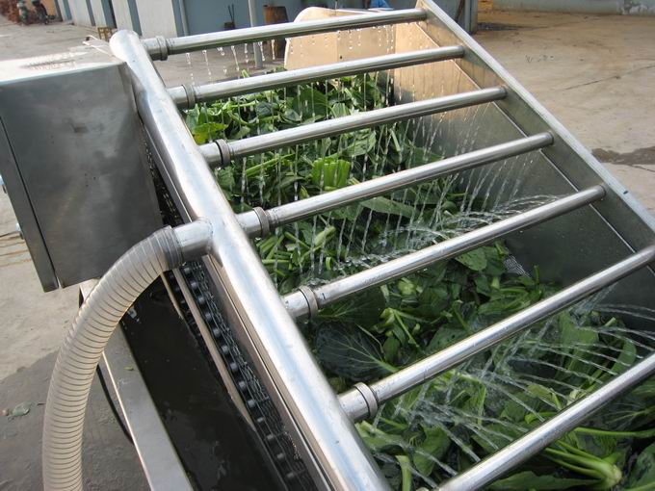


Applicazioni tipiche
Acqua potabile
Acque reflue
Pastorizzatori
Alimenti
Torri di raffreddamento
Acque industriali
Piscine

Slide 10
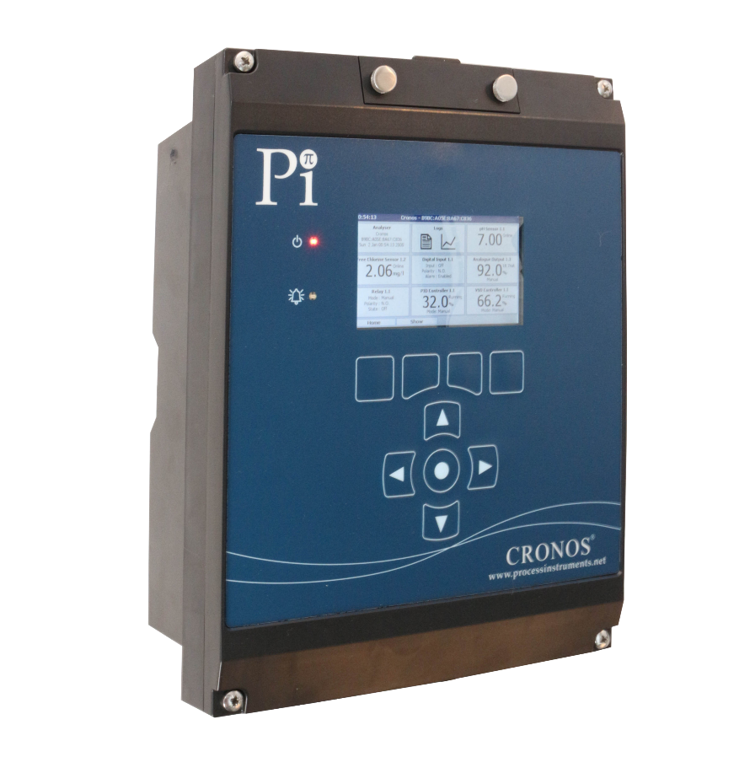
Analizzatori: Base e Avanzato
CRONOS®
CRIUS®

Slide 11
Tipi di Controllo
PID – Proporzionale-Integrale-Derivativo
Proporzionale al flusso con compensazione
Orologio in tempo reale
Temporizzatori
Protezione Sovradosaggio
Duty standby (Controllo di Riserva)
Relè
Uscite analogiche (4-20 mA o 0-10 V)
Sistemi di ridondanza

Slide 12

Protocolli di Comunicazione
Modbus (ASCII/RTU)
Modbus (TCP/IP)
Profibus
Accesso Remoto (2G/3G/4G GPRS)
Accesso Remoto (LAN)

Slide 13
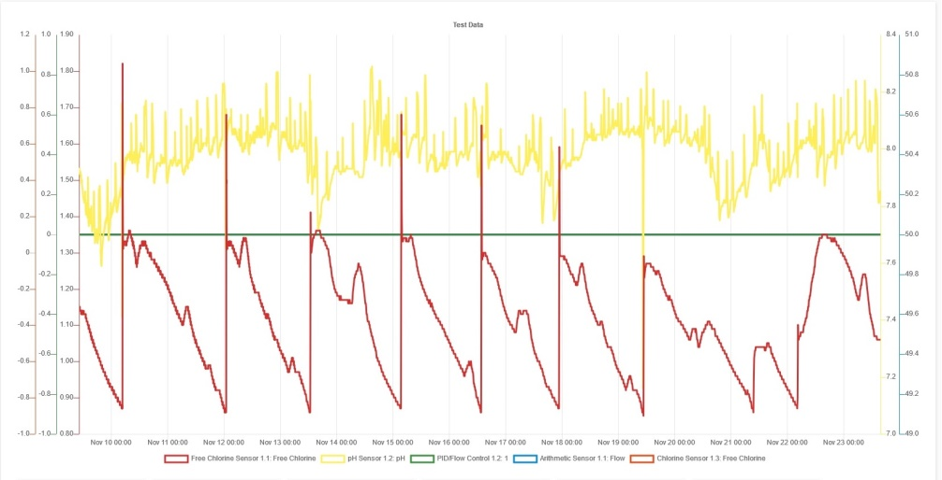
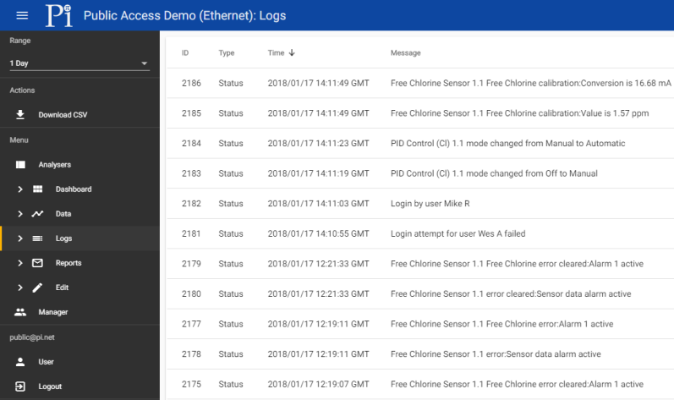
Telegestione con accesso remoto
Accesso in lettura e scrittura
Accesso da qualsiasi dispositivo
Scaricamento dati
Notifiche e-mail/SMS
Grafici
Sistema Cloud
Livelli di accesso differenti
Funzionalità avanzate

Slide 14
Grazie per la
vostra
attenzione
Per maggiori informazioni sul sistema HaloSense visitare il sito:
www.leafytechnologies.it

